Slide 1
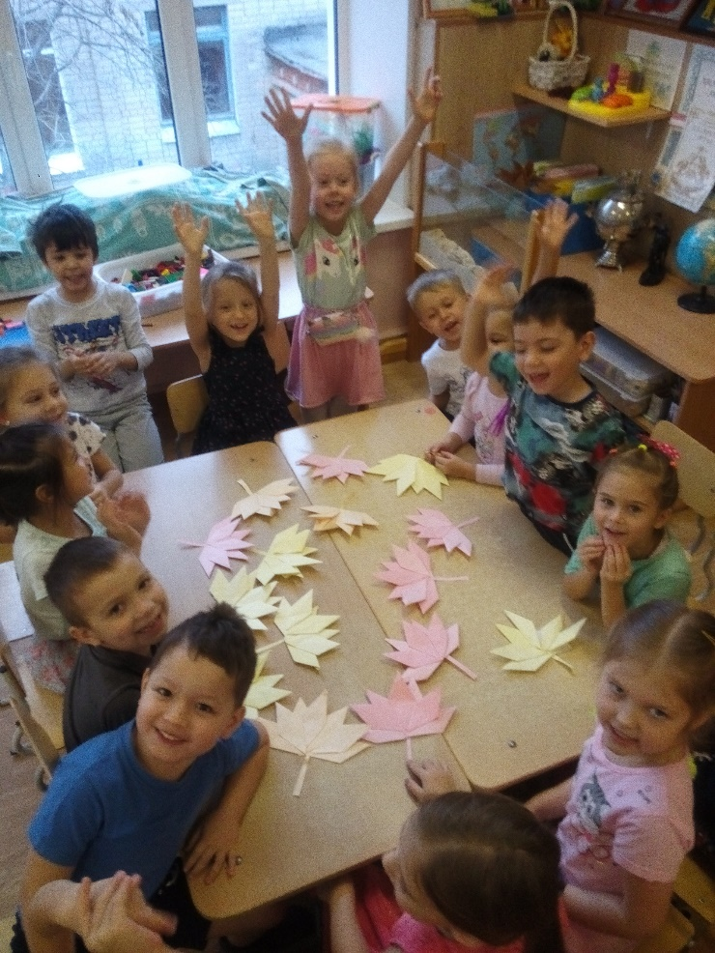
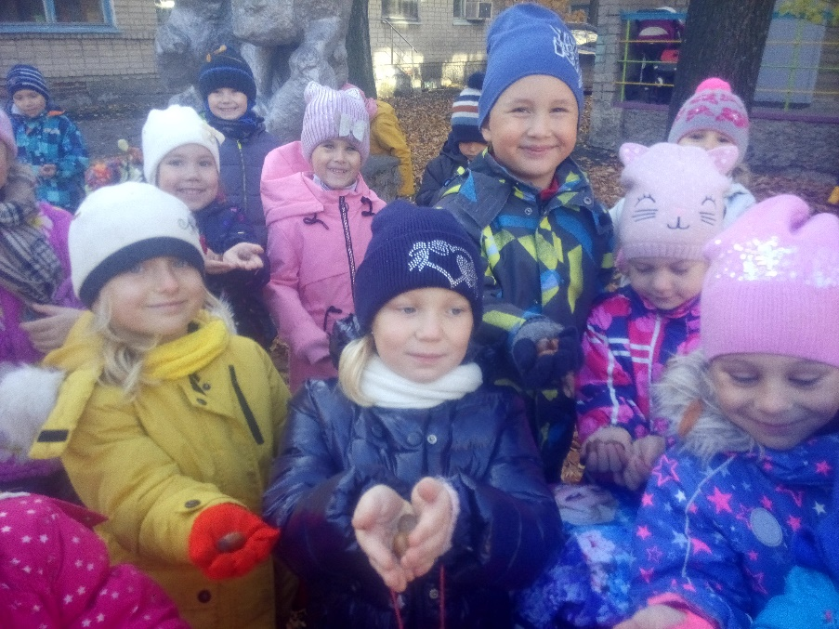
МАДОУ ЦРР детский сад № 104
Познавательная экскурсия в мир растений
(для совместного просмотра родителей с детьми)
в старшей группе «Золотые рыбки»
Воспитатель: Кулиева Татьяна Георгиевна

Slide 2
Что изменилось в Федеральном законе «Об образовании в Российской Федерации» по вопросам воспитания (Заместитель заведующего по воспитательно-методической работе Косарева Л.Н., старший воспитатель Осадчая К.В.)
*ФЕДЕРАЛЬНЫЙ ЗАКОН О ВНЕСЕНИИ ИЗМЕНЕНИЙ В ФЕДЕРАЛЬНЫЙ ЗАКОН "ОБ ОБРАЗОВАНИИ В РОССИЙСКОЙ ФЕДЕРАЦИИ"
ПО ВОПРОСАМ ВОСПИТАНИЯ ОБУЧАЮЩИХСЯ (24 июля 2020 года N 304-ФЗ)

Slide 3
Что изменилось в Федеральном законе «Об образовании в Российской Федерации» по вопросам воспитания (Заместитель заведующего по воспитательно-методической работе Косарева Л.Н., старший воспитатель Осадчая К.В.)
*ФЕДЕРАЛЬНЫЙ ЗАКОН О ВНЕСЕНИИ ИЗМЕНЕНИЙ В ФЕДЕРАЛЬНЫЙ ЗАКОН "ОБ ОБРАЗОВАНИИ В РОССИЙСКОЙ ФЕДЕРАЦИИ"
ПО ВОПРОСАМ ВОСПИТАНИЯ ОБУЧАЮЩИХСЯ (24 июля 2020 года N 304-ФЗ)

Slide 4
Что изменилось в Федеральном законе «Об образовании в Российской Федерации» по вопросам воспитания (Заместитель заведующего по воспитательно-методической работе Косарева Л.Н., старший воспитатель Осадчая К.В.)
*ФЕДЕРАЛЬНЫЙ ЗАКОН О ВНЕСЕНИИ ИЗМЕНЕНИЙ В ФЕДЕРАЛЬНЫЙ ЗАКОН "ОБ ОБРАЗОВАНИИ В РОССИЙСКОЙ ФЕДЕРАЦИИ"
ПО ВОПРОСАМ ВОСПИТАНИЯ ОБУЧАЮЩИХСЯ (24 июля 2020 года N 304-ФЗ)

Slide 5
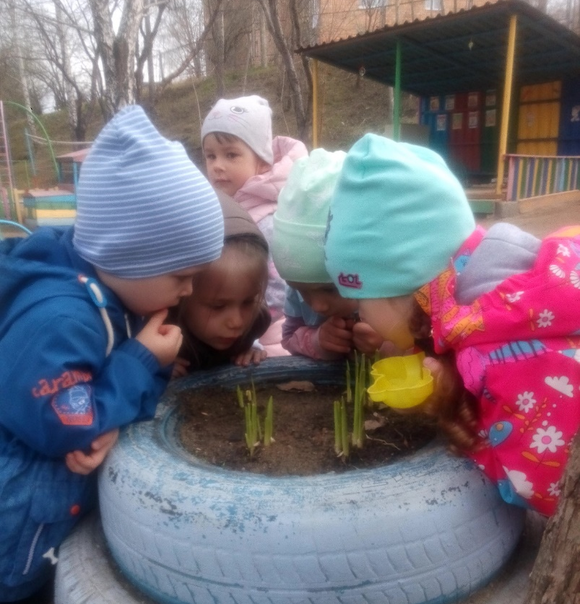
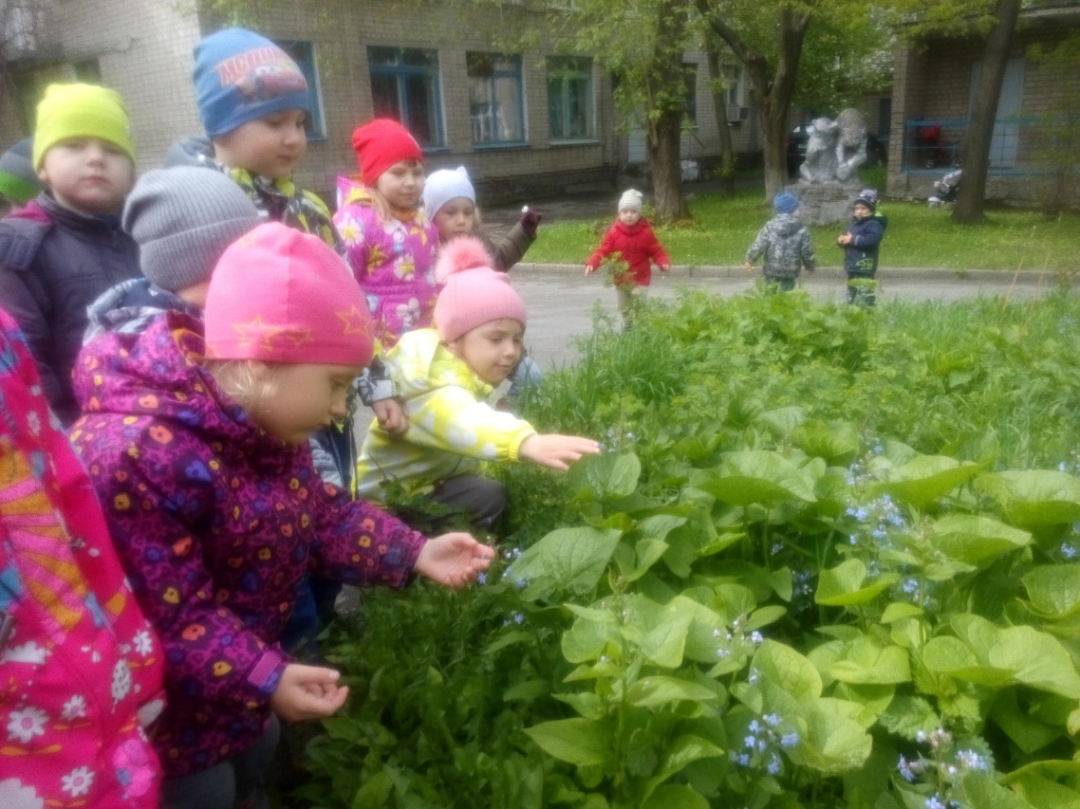
О чем говорят растения?
Цветы украшают луга и поля,
Но это не только природы краса –
В них пчелы находят целительный дар,
И бабочки пьют из них сладкий нектар.
Не надо, друзья, их бессмысленно рвать,
Букетов больших из них составлять.
Завянут букеты… Погибнут цветы…
И больше не будет такой красоты!

Slide 6
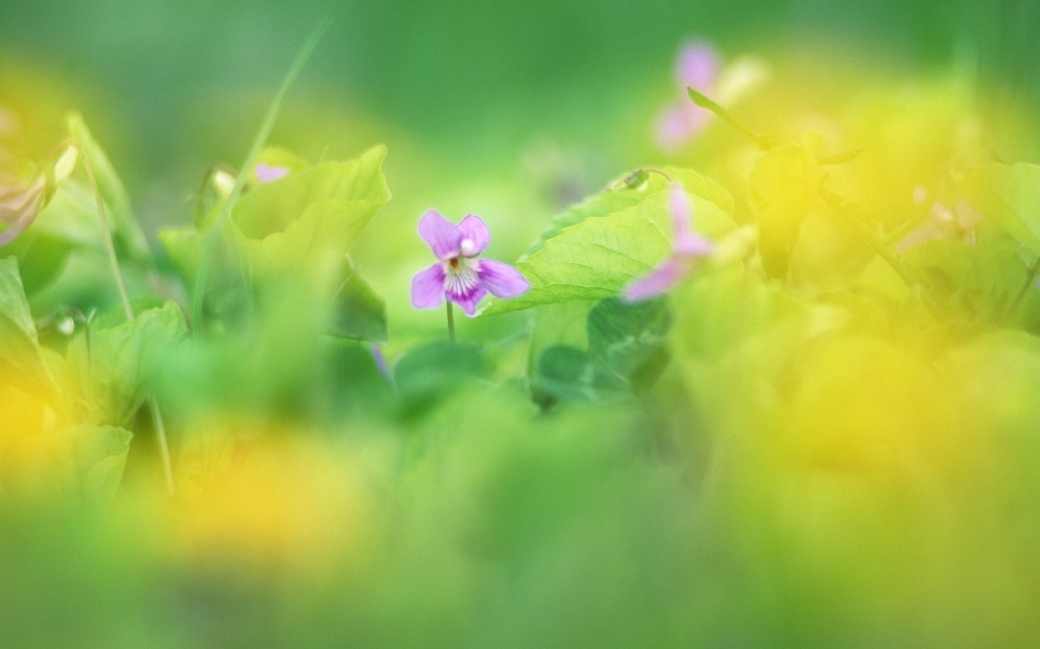
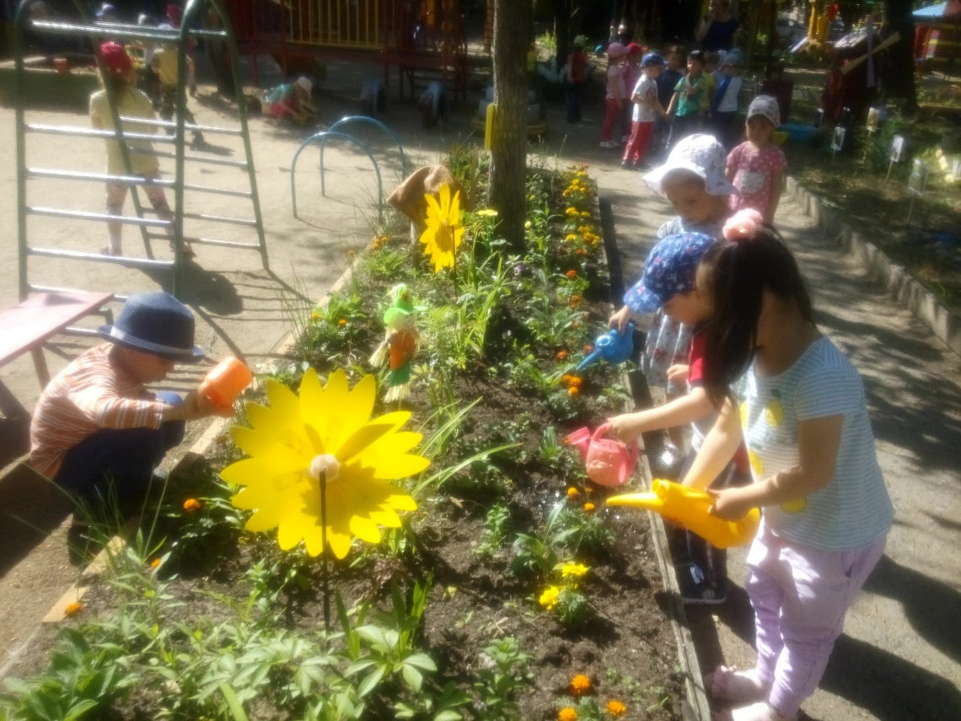
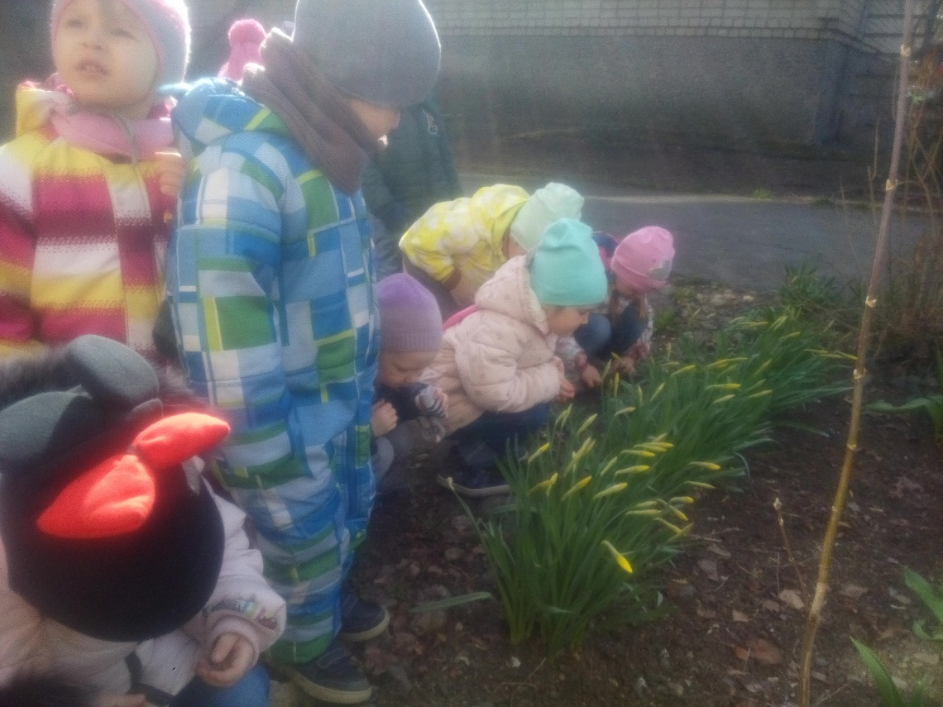
Цветы –
предсказатели погоды

Slide 7
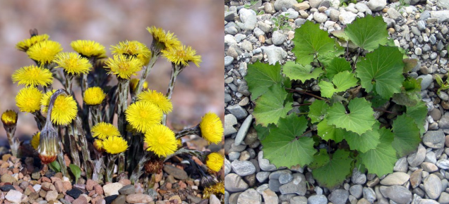
Мать - и – мачеха

Slide 8
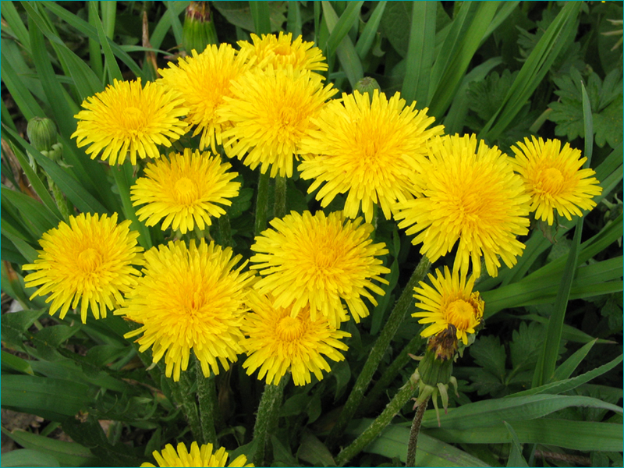
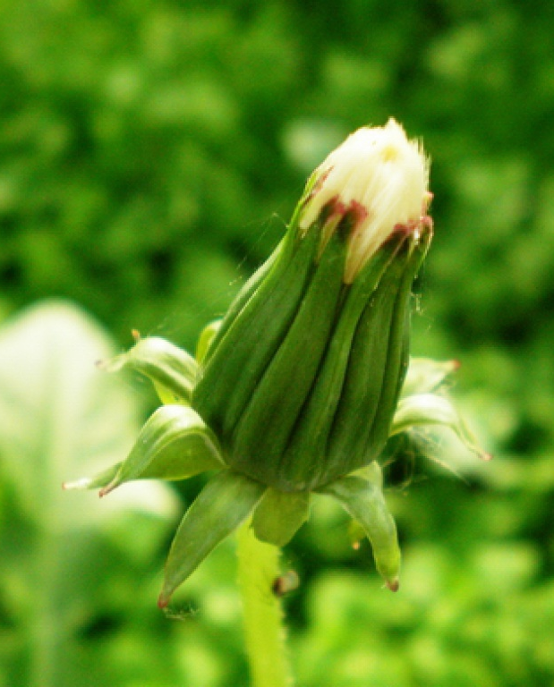
Одуванчик

Slide 9
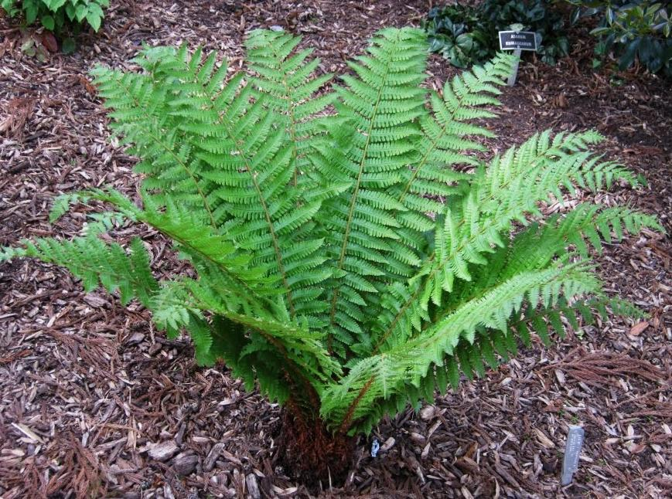
Папоротник - орляк

Slide 10
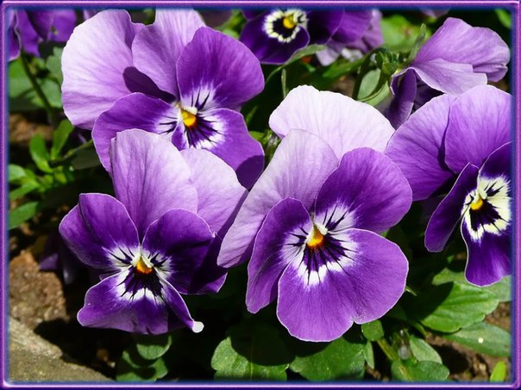
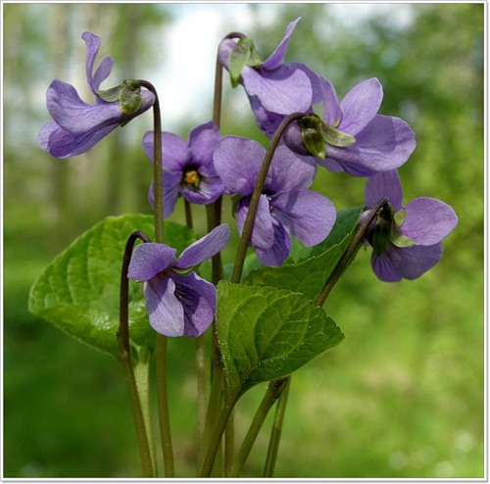
Фиалка душистая

Slide 11
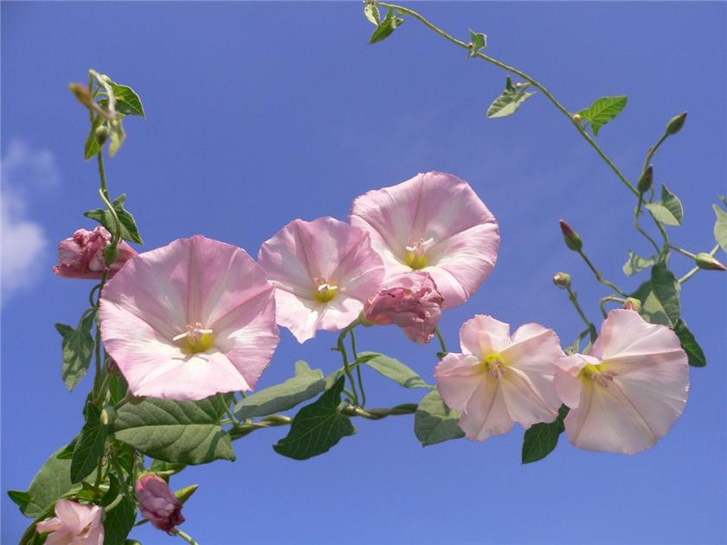
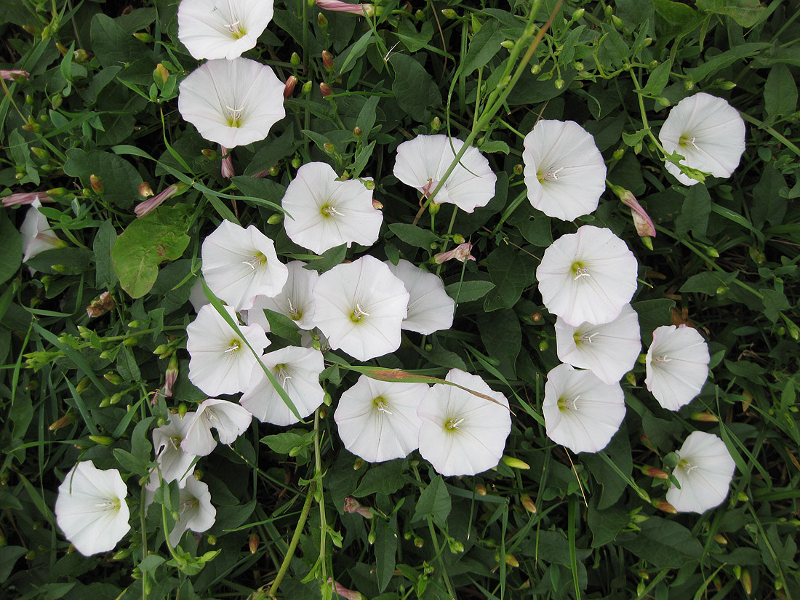
Полевой вьюнок

Slide 12
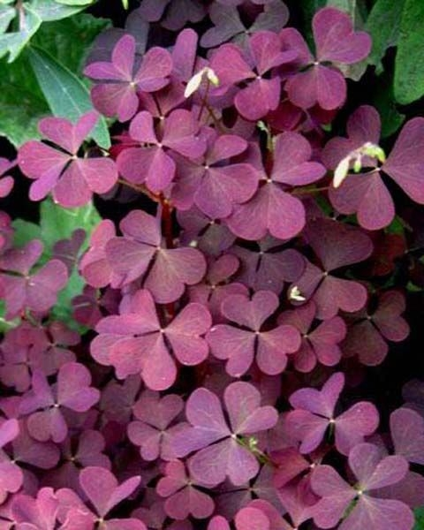
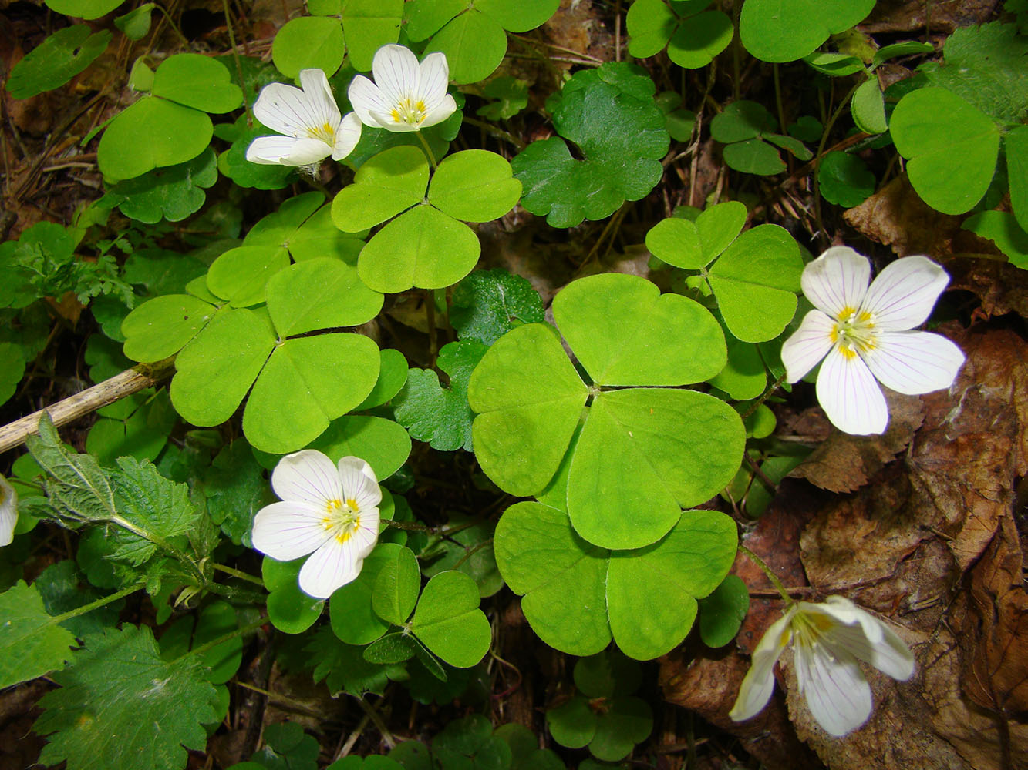
Кислица

Slide 13
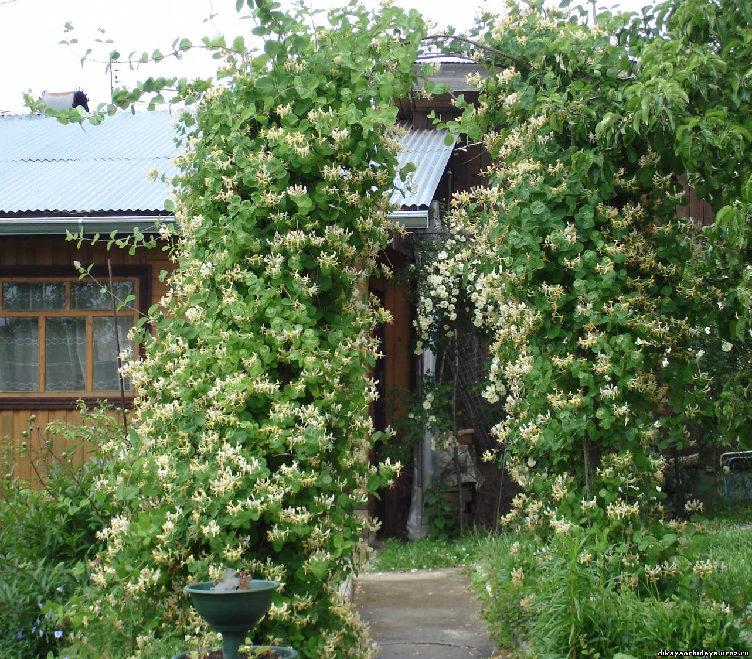
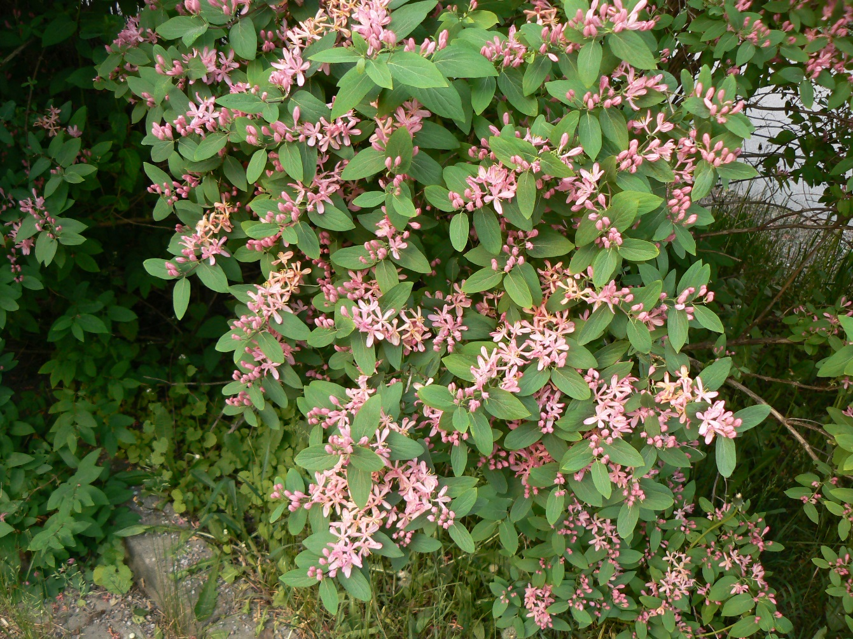
Жимолость каприфоль

Slide 14
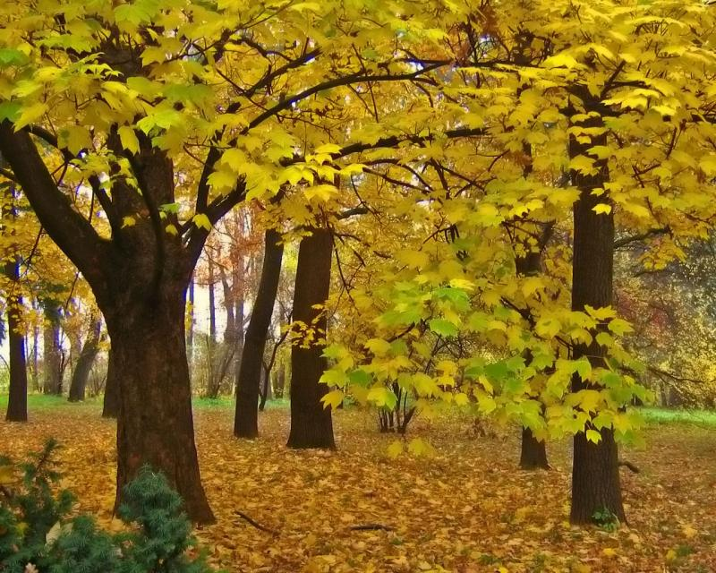
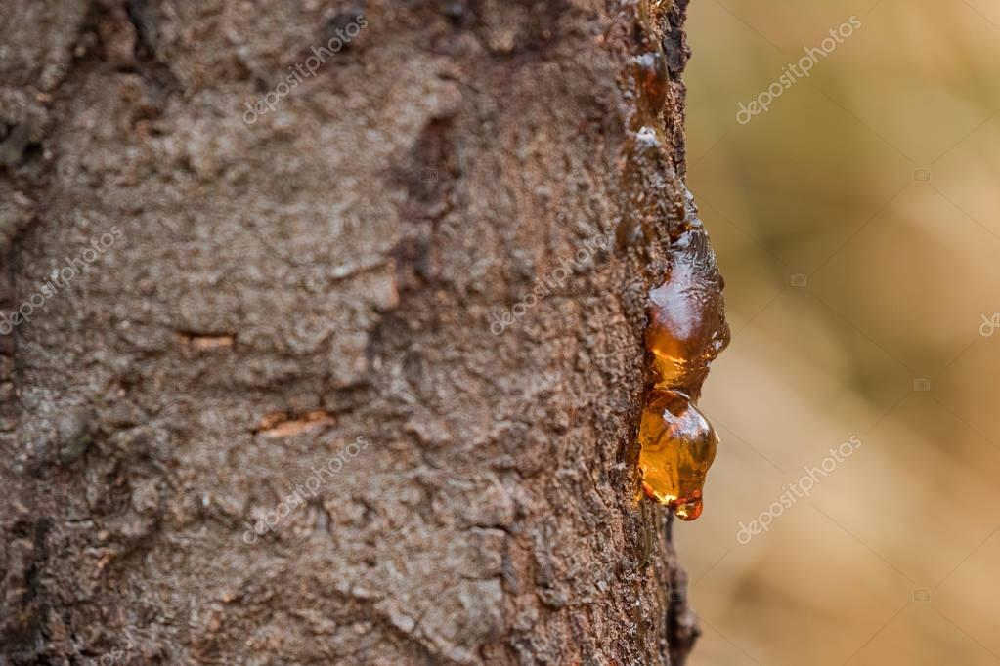
Клен

Slide 15
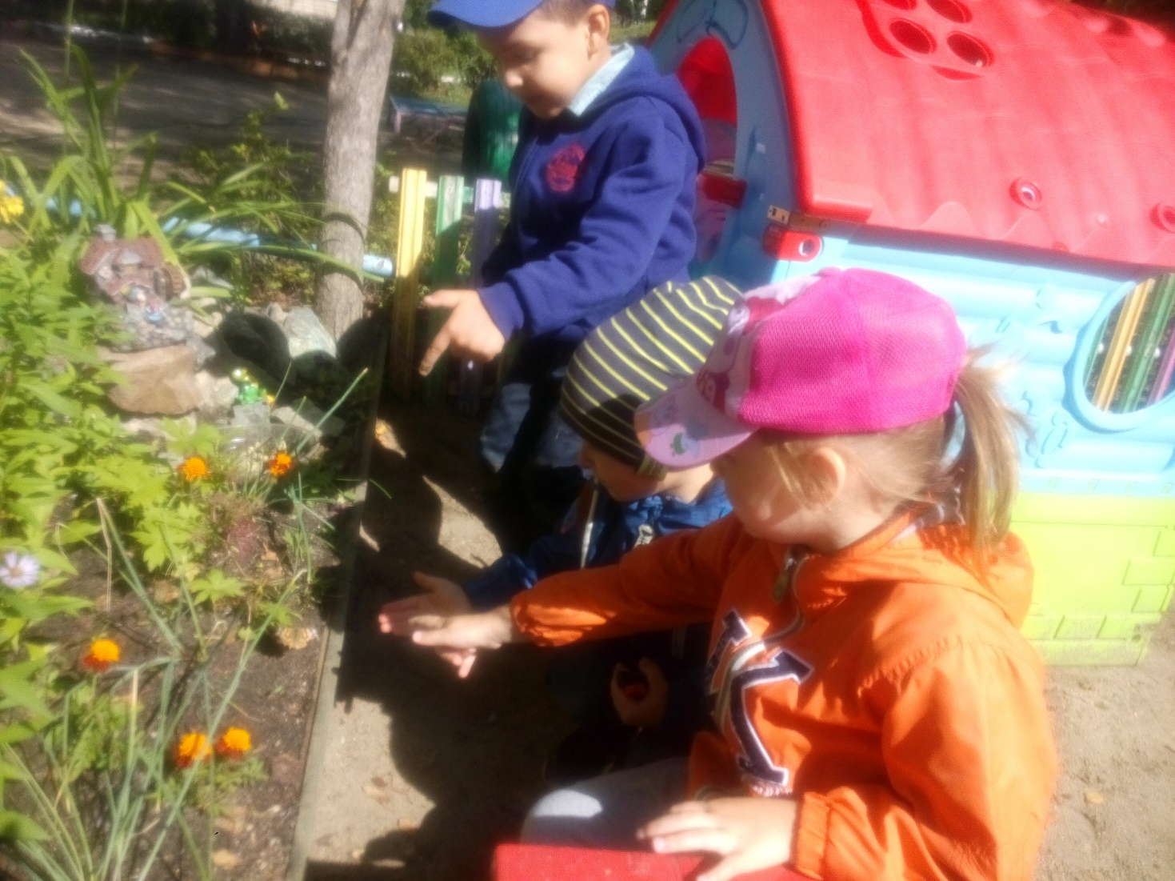
Цветочные часы

Slide 16
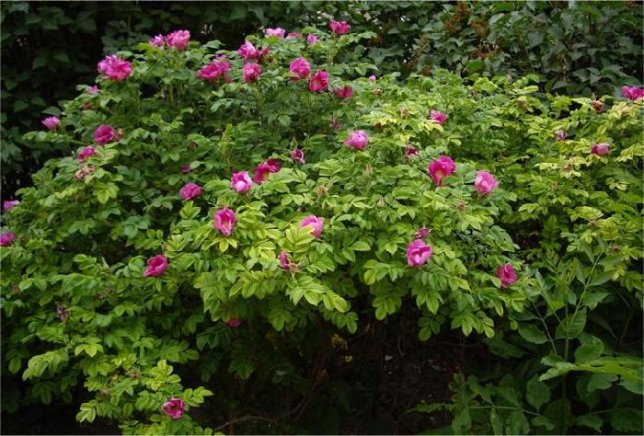
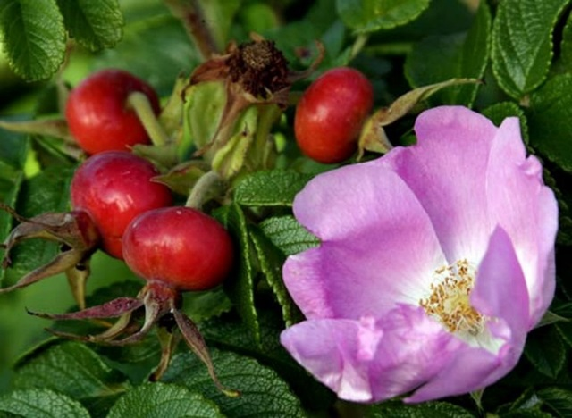
Шиповник
раскрывается в 5 часов
Одуванчик
раскрывается
в 6-7 часов

Slide 17
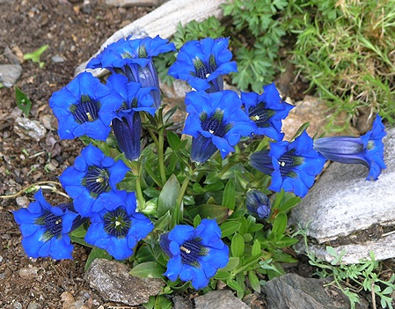
Горечавка бесстебельная
Раскрывается в 8 часов (май)

Slide 18
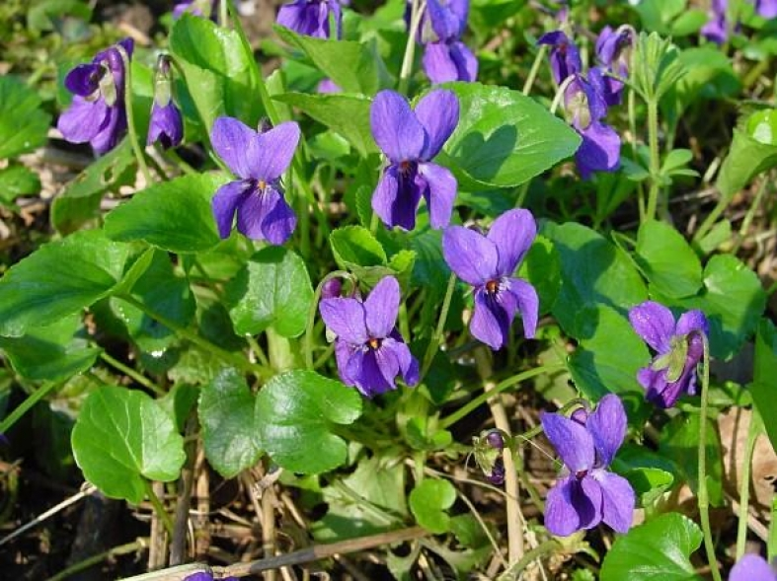
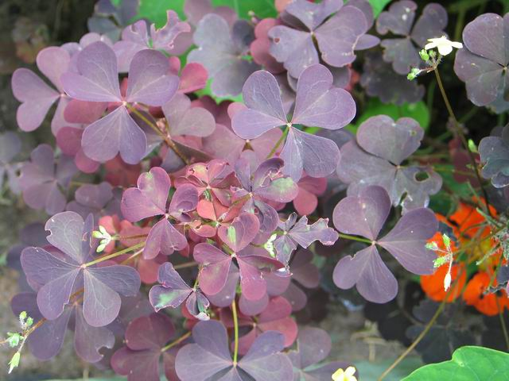
Лесная фиалка Кислица
раскрывается в 9-10 часов (апрель)

Slide 19
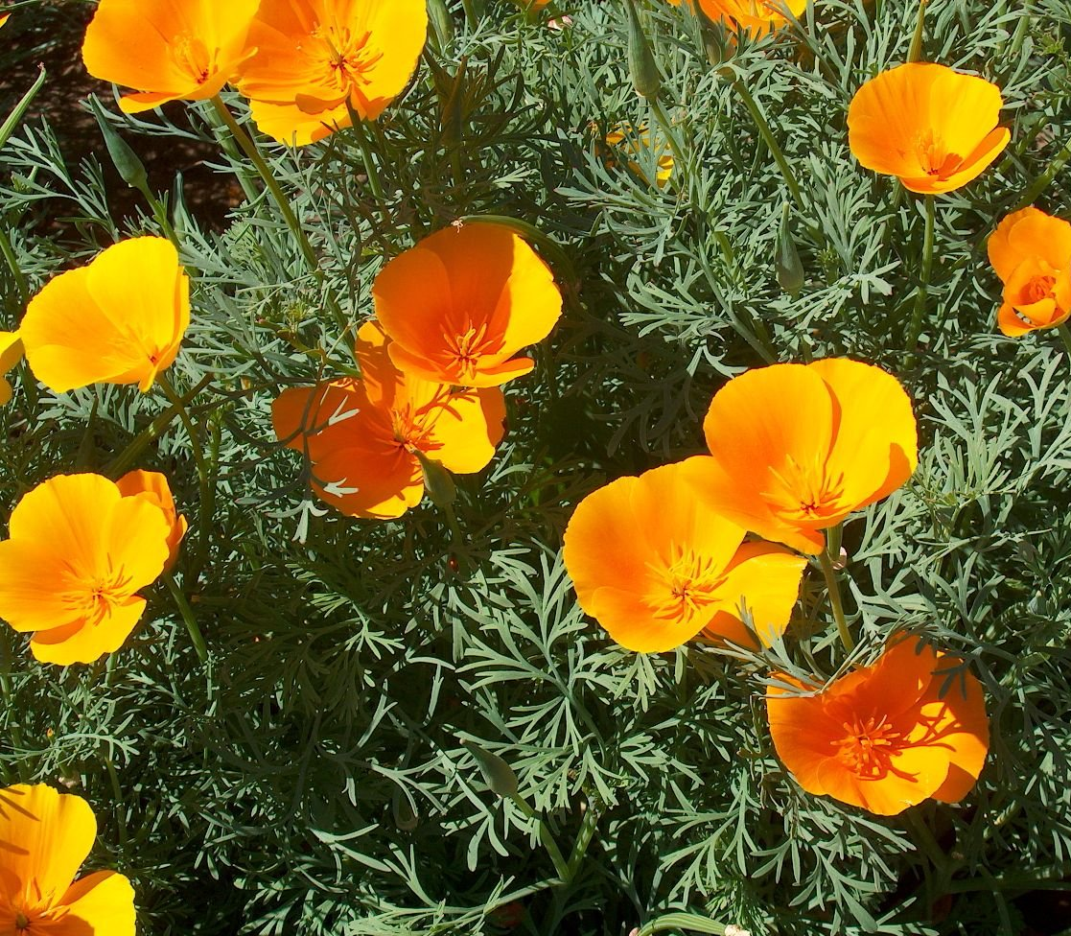
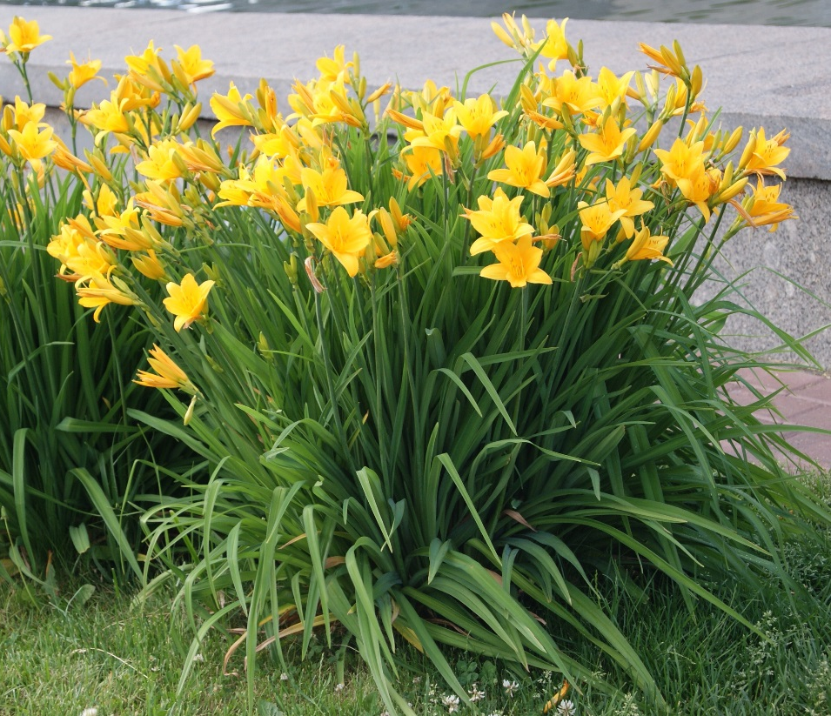
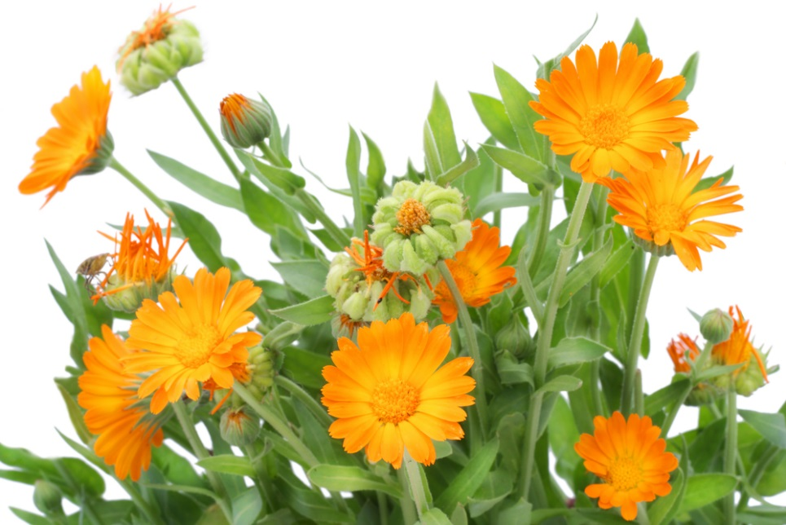
Просыпаются в 9-10 часов
в мае
в июне- июле
Эшшольция
Лесная
лилия
Лилейник
Ноготки

Slide 20
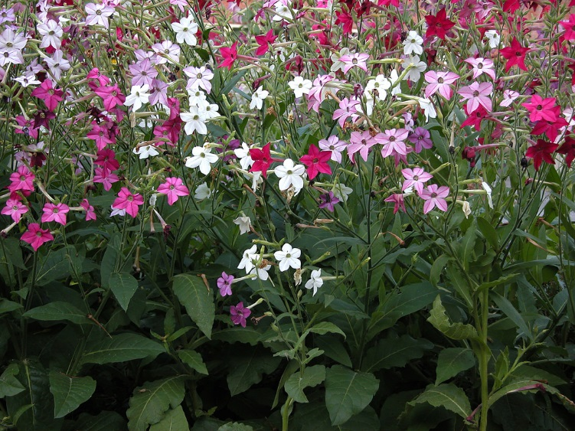
Раскрывается в 20 часов
Душистый табак

Slide 21
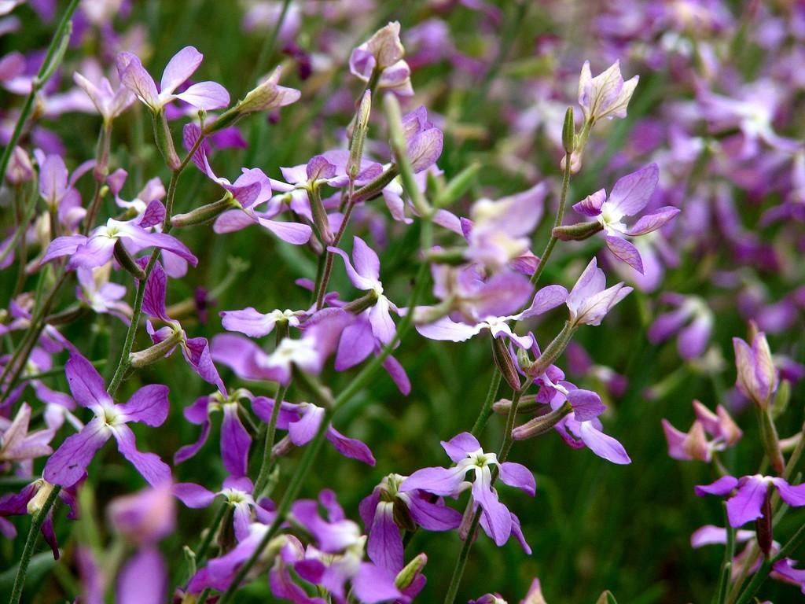
Раскрывается в 21 час
Маттиола

Slide 22
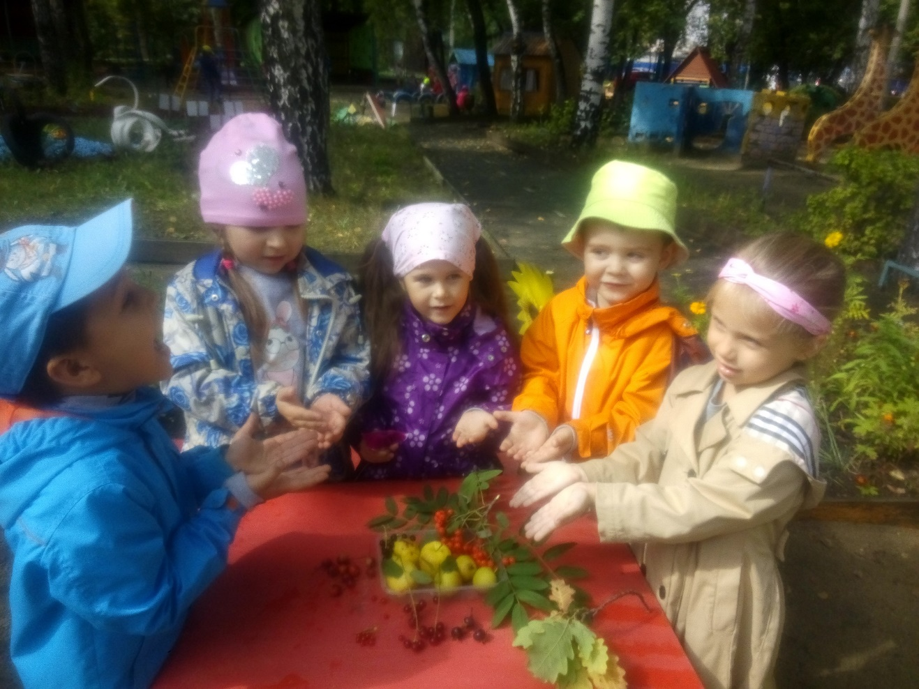
Лекарственные
растения

Slide 23
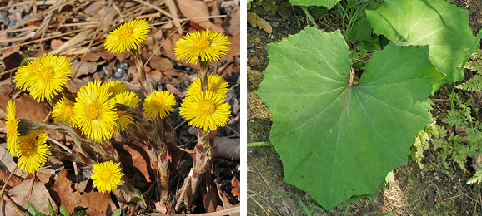
Мать – и - мачеха

Slide 24
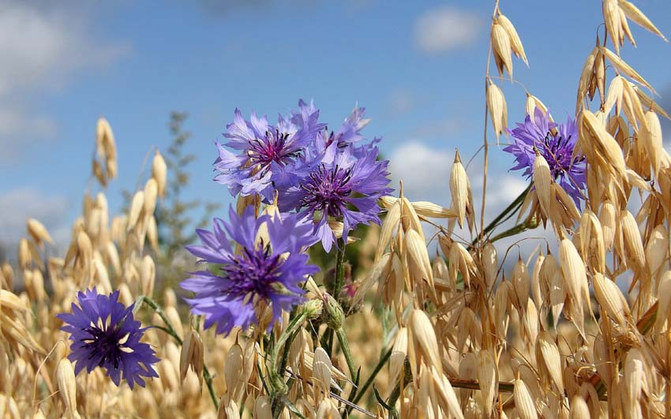
Василек полевой

Slide 25
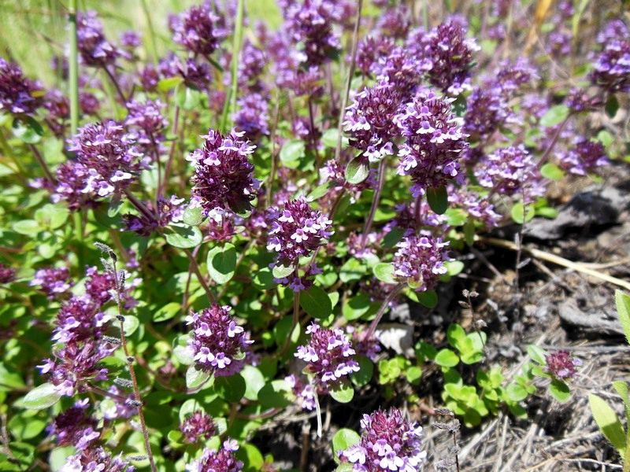
Тимьян ползучий

Slide 26
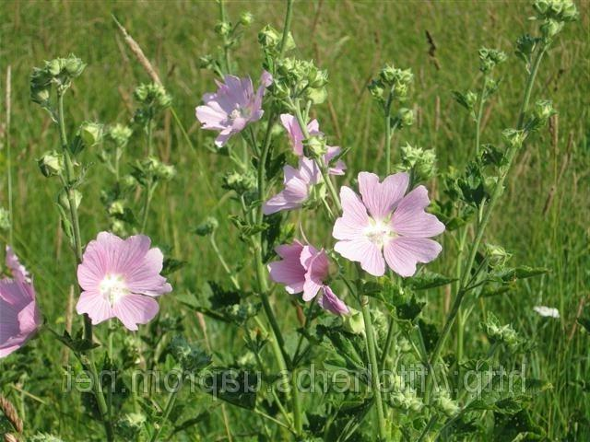
Алатея лекарственная

Slide 27
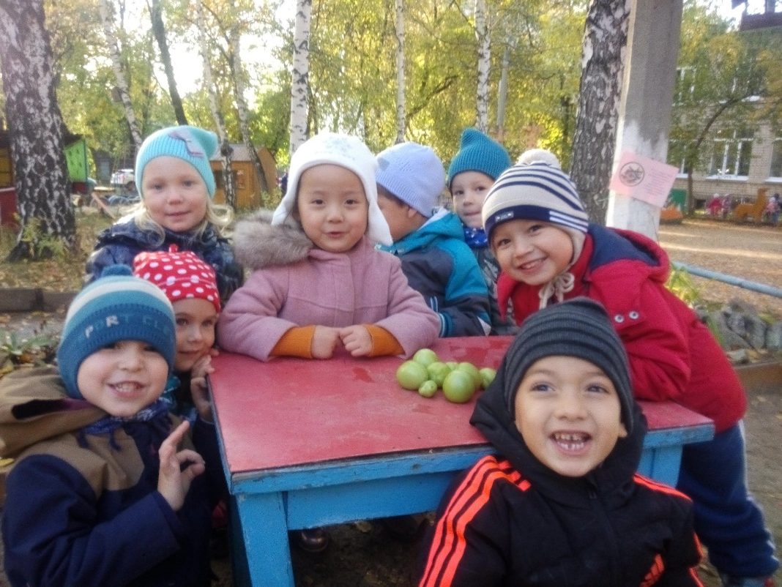
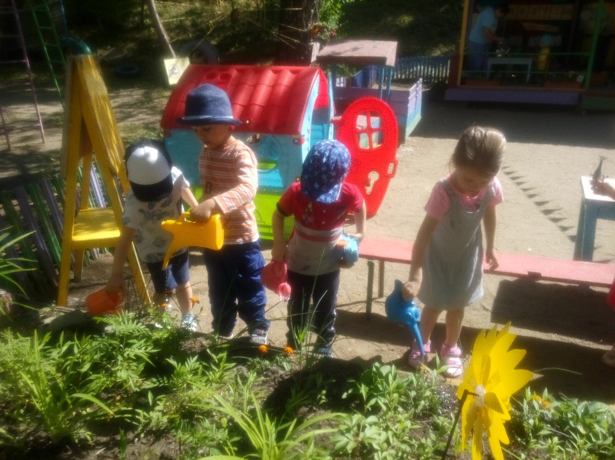
Главное –
пробудить у детей интерес и уважение к окружающей природе!

Slide 28
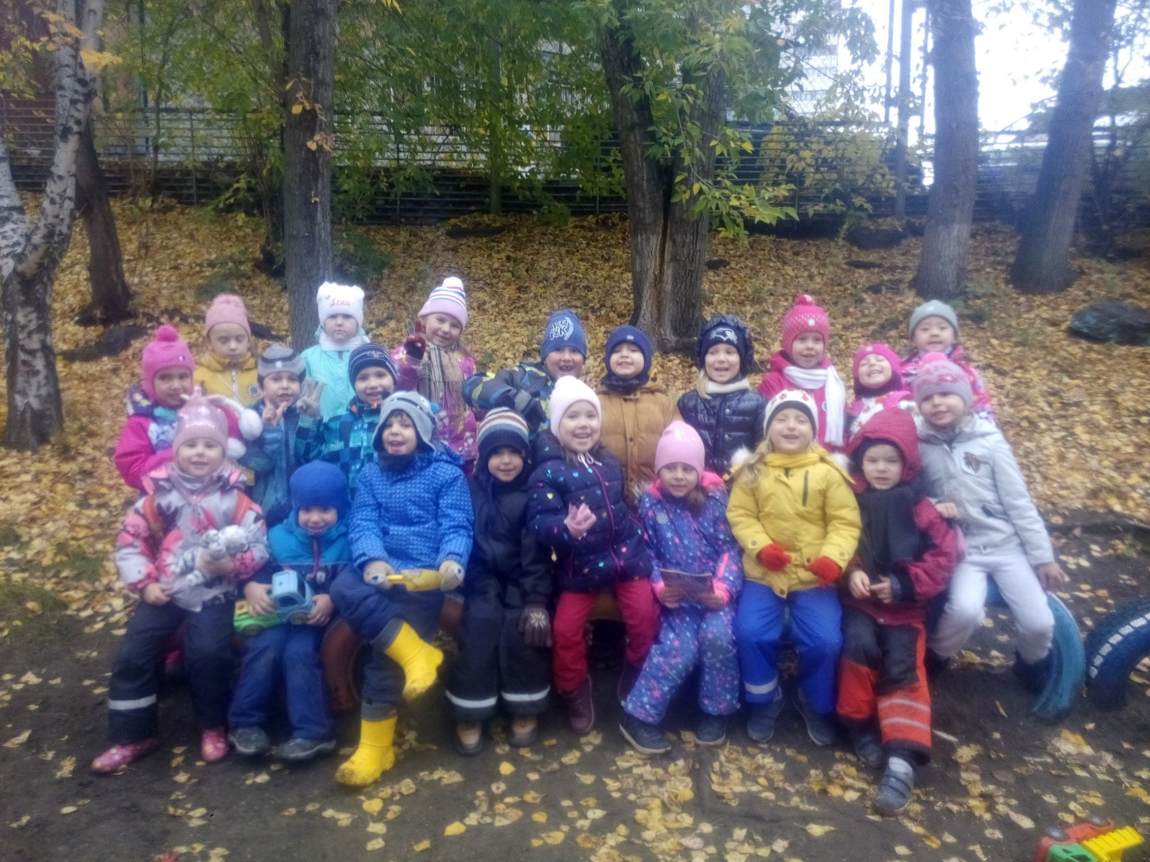
До новых встреч!

